Slide 1
第四节 矩、协方差矩阵
一、基本概念
二、n 维正态分布
三、小结
<number>/14

Slide 2
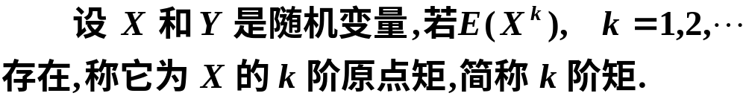
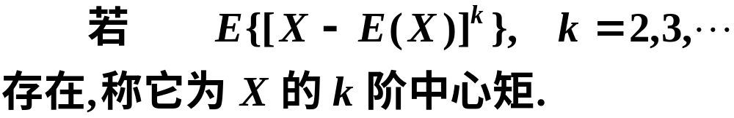
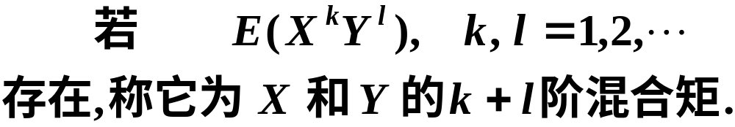
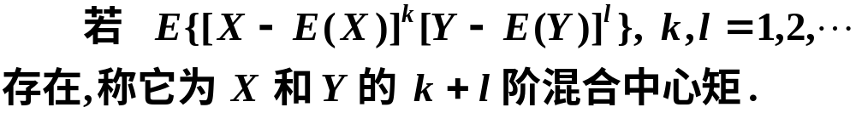
一、基本概念
1. 定义
<number>/14

Slide 3
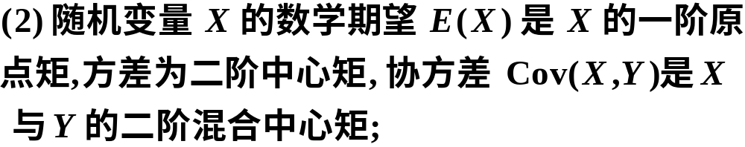


2. 说明
<number>/14

Slide 4

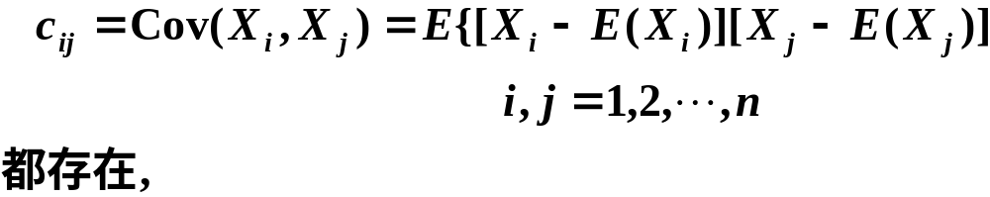

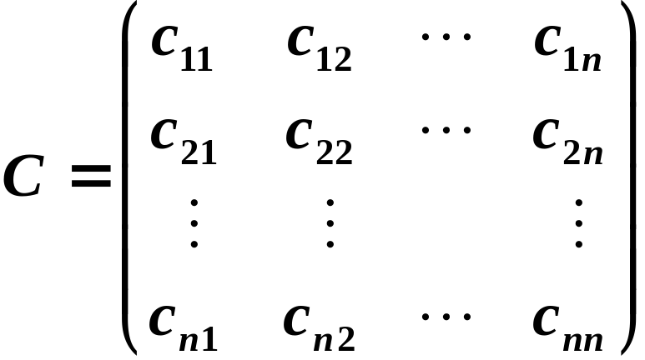
3. 协方差矩阵
<number>/14

Slide 5
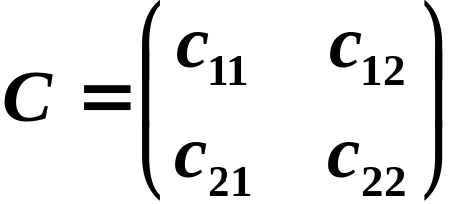


例如,
<number>/14

Slide 6

应用 (随机变量线性组合的方差)
特别地, 当 X₁, X₂, ⋅⋅⋅ , X_{n} 两两独立时,
<number>/14

Slide 7

注
协方差矩阵可用于对多维随机变量进行研究和讨论, 且可以用来表示多维正态随机变量的概率密度.
<number>/14

Slide 8
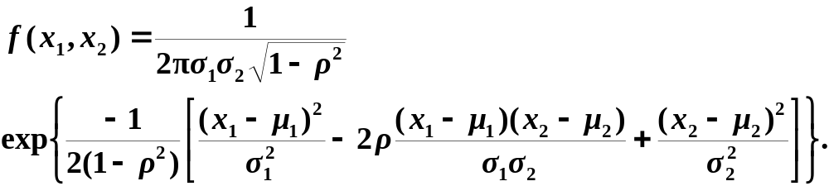
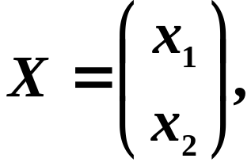
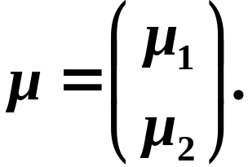
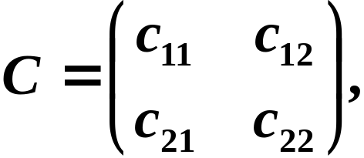

引入矩阵
<number>/14

Slide 9
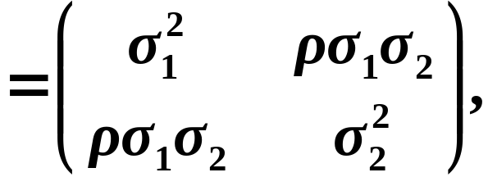
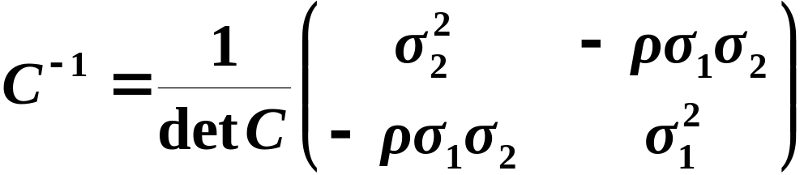
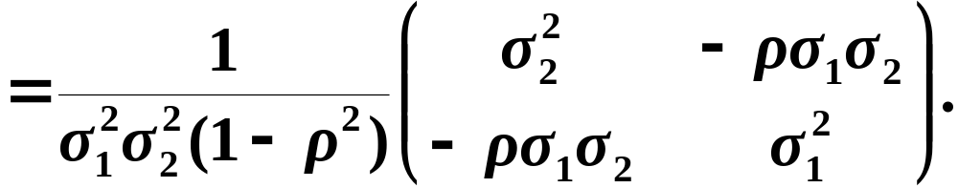
由
可得
<number>/14

Slide 10
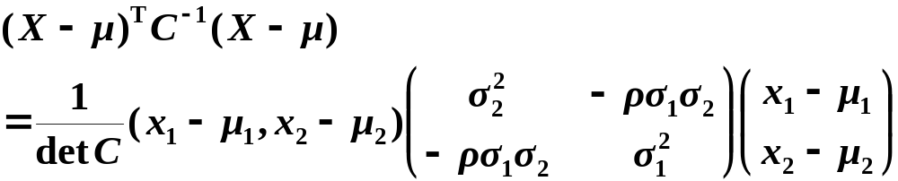
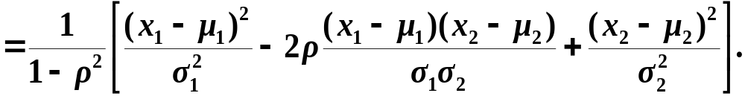
注意到
<number>/14

Slide 11
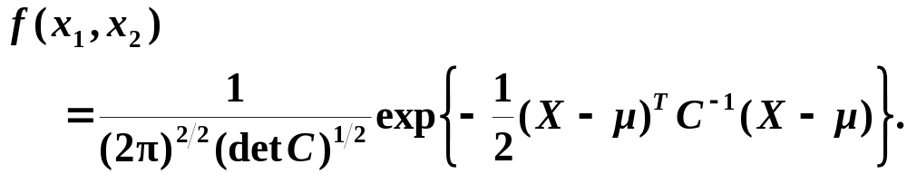
<number>/14

Slide 12
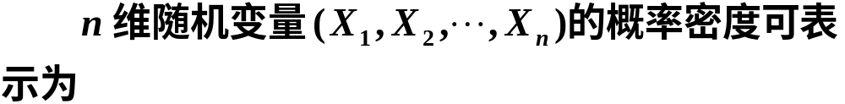

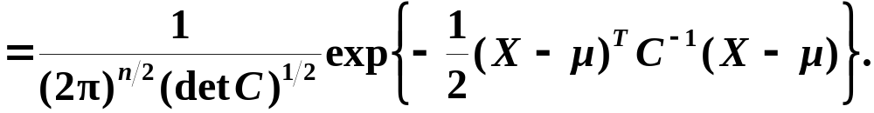
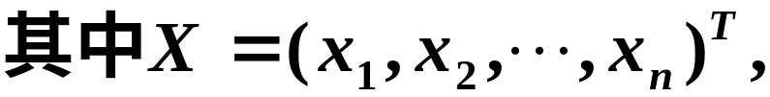
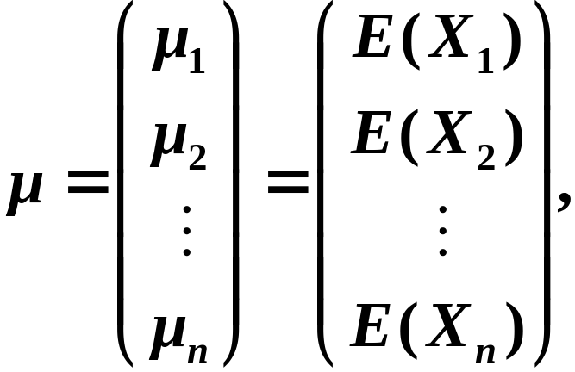
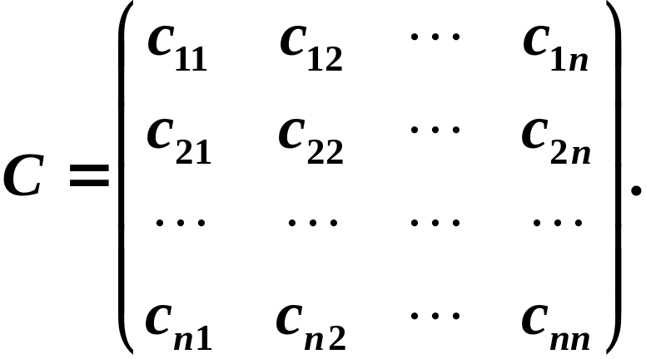
二、n 维正态分布 N(μ, C)
<number>/14

Slide 13
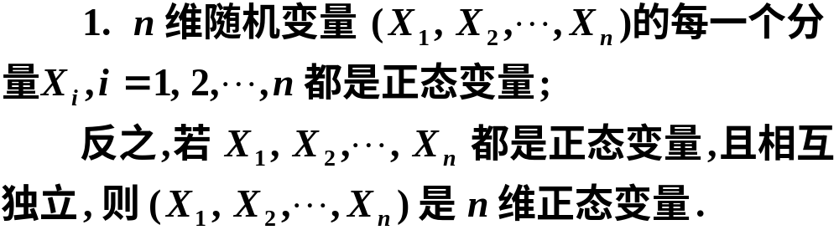
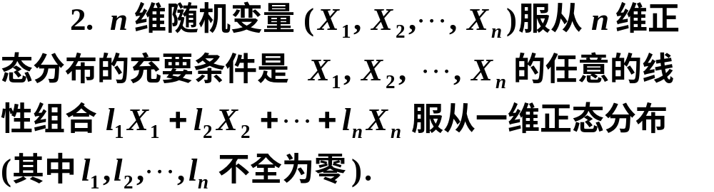
说明
<number>/14

Slide 14
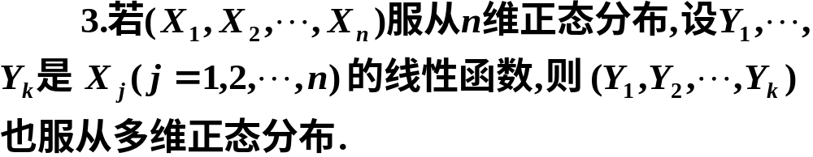
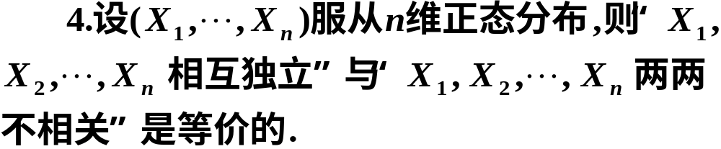
(线性变换不变性).
<number>/14

Slide 15
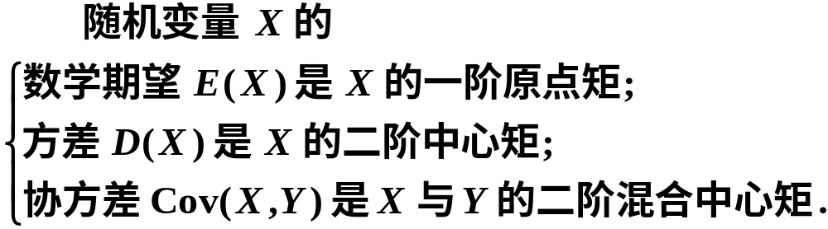
三、小结
2. 正态变量是最重要的随机变量，其性质应熟练
掌握.

